Slide 1
Консультация для родителей
«Развивающие игры нового поколения»
Подготовила: Старший воспитатель Мелешко И.А

Slide 2
Цель консультации: - повышение родительских компетенций через использование современных развивающих игр при проведении досуга с детьми

Slide 3
Китайская народная мудрость гласит:
Скажи мне, и я забуду
Покажи мне, и я запомню
Дай мне действовать самому, и я научусь

Slide 4
РАЗВИВАЮЩИЕ ИГРЫ
- это игры, специально разработанные с целью активизации различных способностей ребёнка, в том числе умственных и двигательных.

Slide 5
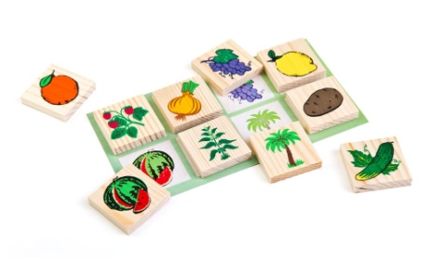
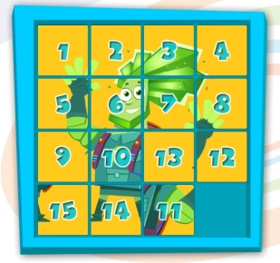
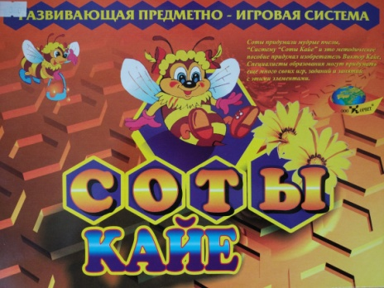
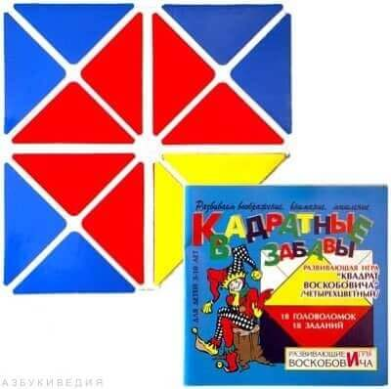
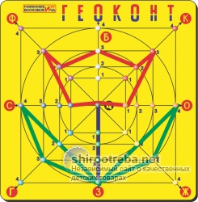
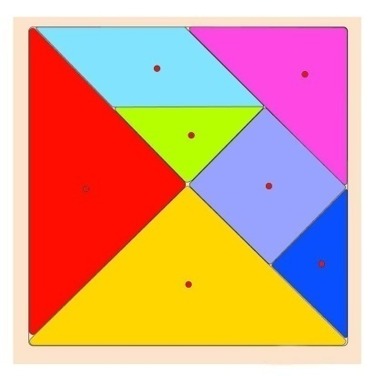
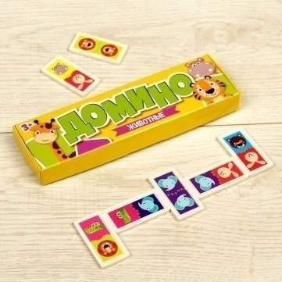
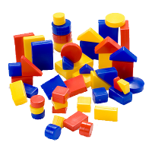
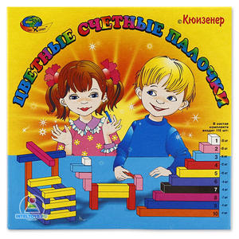
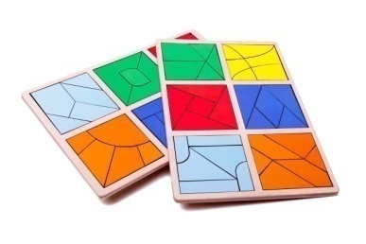
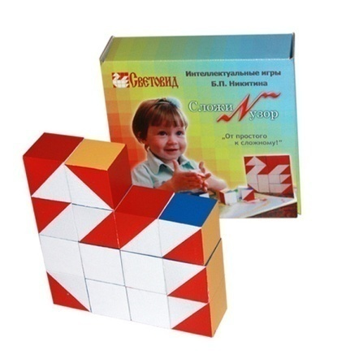
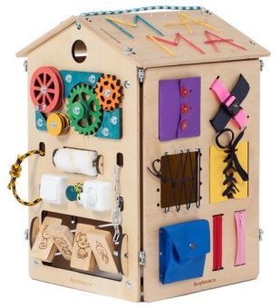
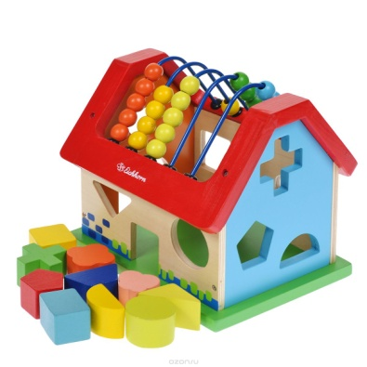
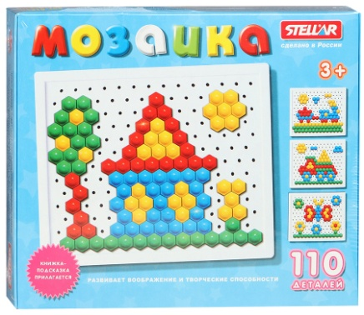
Типы развивающих игр:
традиционные
авторские
И многие другие!

Slide 6
Сегодня мы познакомим вас с некоторыми развивающими играми нового поколения:

Slide 7
Логические блоки Дьенеша
Логические блоки придумал венгерский математик и психолог Золтан Дьенеш. Игры с блоками доступно, на наглядной основе знакомят детей с формой, цветом, размером и толщиной объектов.

Slide 8
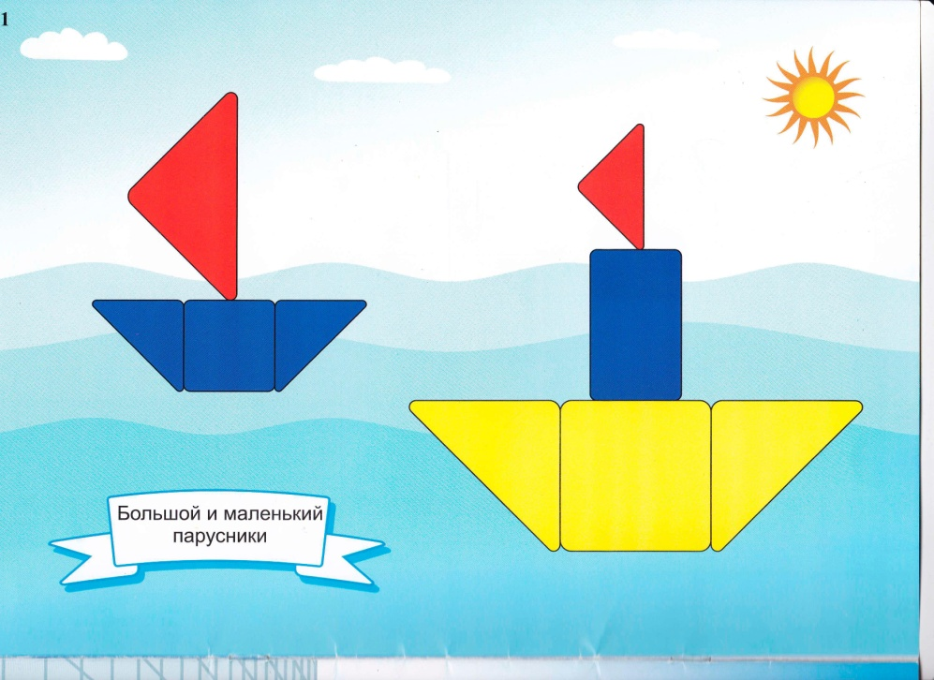
Игры с блоками Дьенеша
Игра «Ёжик»
Игра «Собери по схеме»
- Ребенок из полного набора логических блоков Дьенеша выбирает все треугольные фигуры (самостоятельно или с помощью взрослого)
- Выкладывает мостик через речку, чередуя большие и маленькие треугольные блоки.
Усложнение - Выложить треугольные блоки, чередуя по цвету: синий, красный, желтый, синий... и т.д. ( и в другой последовательности).
Задание: - Собери изображение методом наложения

Slide 9
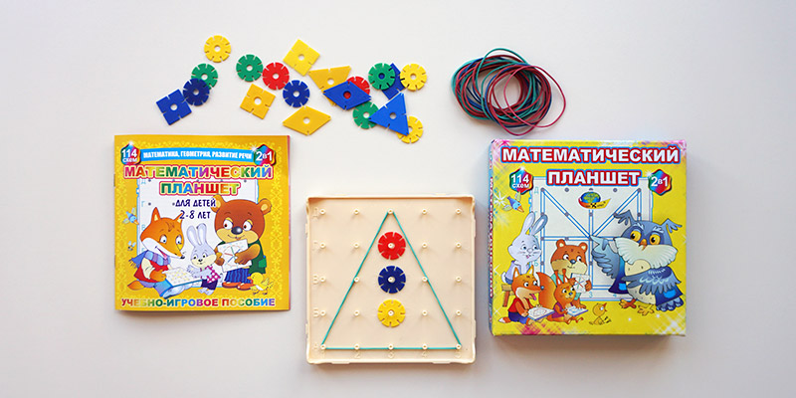
Математический планшет(геоборд)
Математический планшет придумал египетский математик Калеб Гаттерно в конце 1950-х гг. Математическая доска - это возможность исследовательской деятельности для ребенка, содействие его психосенсомоторному, когнитивному развитию, а также развитию творческих способностей. Это пособие помогает развить мелкую моторику рук, пространственное и ассоциативное мышление, воображение, умение действовать по заданному образцу.
Математический планшет представляет собой доску с штырьками, набор цветных резинок, набор цветных фигур, а также учебно – игровое пособие.

Slide 10
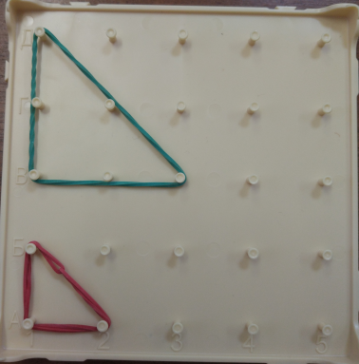
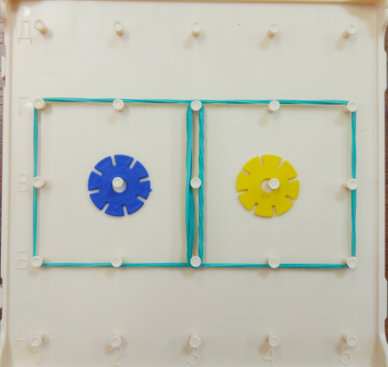
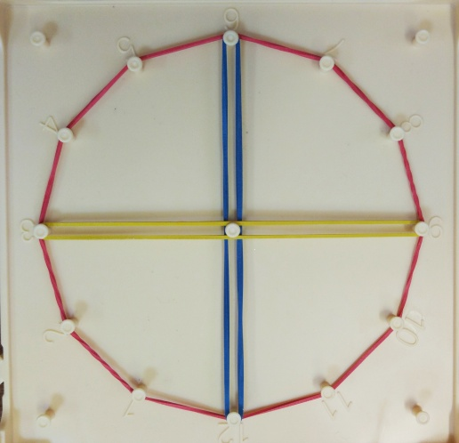
Играем с математическим планшетом
Задания:
1. Сделай треугольники (большой и маленький)
2. «Ориентировка в пространстве»:
- Сделай прямоугольник - Раздели прямоугольник на два квадрата; - Помести в левый квадрат синюю фишку, в правый квадрат – желтую фишку
3. «Деление круга на части» - Натяни резинки на штырьки, которые образуют круг; - Раздели круг на две половинки; - Раздели каждую половинку пополам

Slide 11
Развивающие игры В.Воскобовича – путь от практики к теории
Помогают стимулировать развитие познавательной сферы и выработку универсальных действий
С помощью одной игры решается множество задач:
Освоение цвета, формы, величины; букв и цифр
Тренировка мелкой моторики рук
Развитие речи, мышления, внимания, памяти, воображения

Slide 12
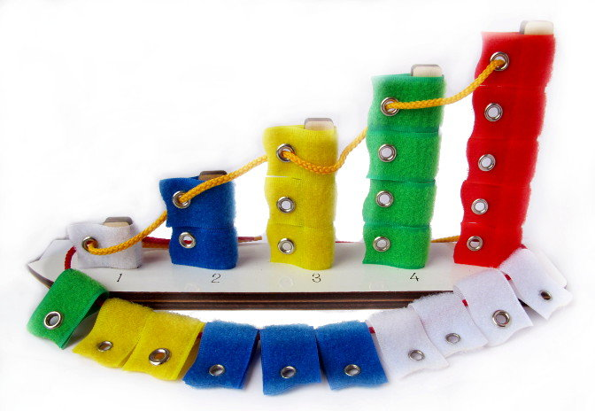
Кораблик Плюх - Плюх
Данная игра выполнена в виде яркого кораблика с разноцветными- флажками – парусами, которые легко надеваются на деревянные реи. На основание кораблика нанесены цифры от 1 до 5. Яркие флажки имеют шероховатую поверхность. В связи с этим, в процессе игры у ребенка развивается не только мелкая моторика, но и тактильные ощущения. Данная игра многофункциональна: - Знакомит ребенка с различными цветами;
Формирует математические навыки; - Прививает умения по сортировке предметов, учитывая количество и цвет.

Slide 13
«Юные путешественники»
Задания встречаются по ходу сюжета. То есть, взрослый просто рассказывает сказку, а ребята попутно выполняют те или иные действия:
Подул сильный ветер и все флажки перепутались. Сортируем их по цвету и сравниваем по количеству.
Звучит новая команда капитана: «Флажки одного цвета на мачту!» Учимся различать и называть высоту мачт (самая высокая, высокая, средняя, низкая и самая низкая). На какую мачту наденется больше всего флажков? А на какую меньше всего? И вот плывет кораблик с красивыми разноцветными мачтами. Самая высокая мачта какого цвета? А самая низкая какого цвета? А средняя? И т. д.
Вдруг сильная волна захлестнула кораблик. Все вымокли до нитки. «Сушить флажки!» - командует Капитан. Проверяем, все ли флажки на месте после бури. Выкладываем их в пять рядов по цветам, пересчитываем, называем где флажков больше, меньше.

Slide 14
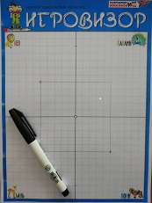
Игровизор
Игра, позволяющая сэкономить много бумаги на рисовании, прохождении лабиринтов и выполнении других различных заданий, которые требуют прорисовки. С помощью игровизора ребенок: - Развивает пространственную ориентировку на листе бумаги; - Совершенствует графические навыки; - Обучается изображению фигур по клеточкам; достраиванию симметричной фигуры изображения; - Учится создавать зеркальное отражение и т.д.
Универсальность использования: - Конструирование; - Знакомство со словом;
- Рисование; - Ознакомление с окружающим миром; - Развивающие логические игры.

Slide 15
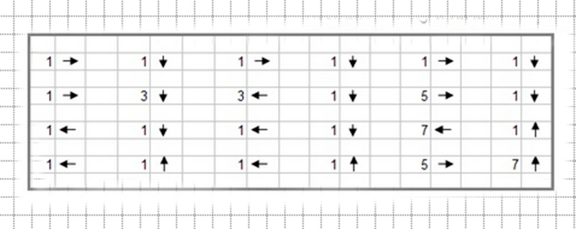
Графический диктант
1. Поставить точку посередине – между красным и жёлтым плюсиками 2. Прочитать задание слева направо и выполнить:

Slide 16
Ответ:

Slide 17
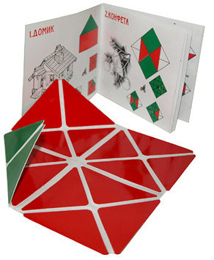
Квадрат Воскобовича
Квадрат Воскобовича - Косынка, Вечное Оригами, Кленовый листок – все это синонимы Квадрата Воскобовича. Выглядит он довольно просто: на квадратной основе из ткани наклеены треугольники. С одной стороны – красного цвета, с другой стороны – зеленого.
«Квадрат Воскобовича» с легкостью трансформируется в разные формы: самолет, черепаху, дом и другие. Формы собираются как плоские, так и объемные. Можно воспользоваться для сборки готовыми схемами, а можно пофантазировать и придумать свой образ. Всего схем сложения более 100.
Игра может оказать содействие в формировании у ребенка:
умения смотреть на ситуацию в целом, не зацикливаясь на мелких деталях;
способности к моделированию;
хорошего уровня развития ориентирования в пространстве;
креативности, памяти, внимательности, старательности.

Slide 18
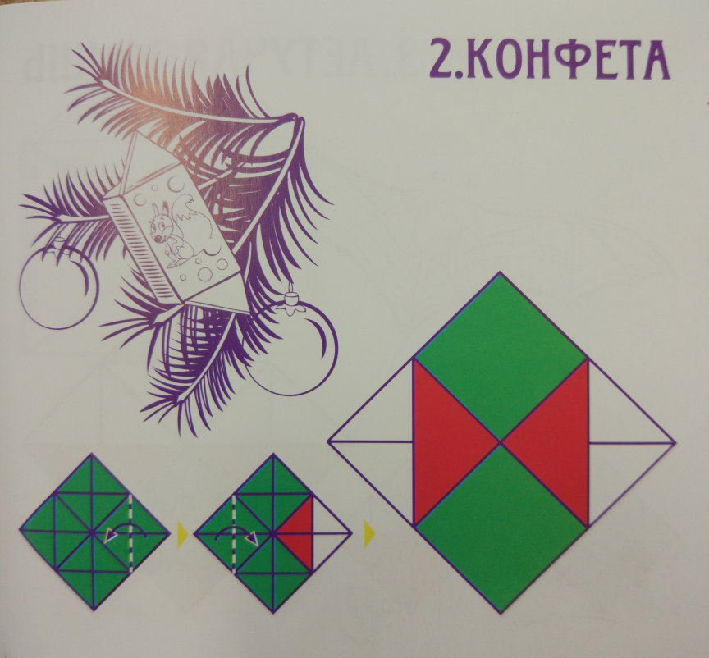
«Конфета»

Slide 19
«Жил-был ёжик (делаем из квадрата по схеме или по показу ёжика). Звали его Пых. И вот пошёл ёжик к другу Пых-Пыху на день рождения. А в подарок он захватил красивый башмачок (превращаем ёжика в башмачок). Друзья веселились, играли, а самой любимой игрушкой у них был самолёт (делаем из башмачка самолет). Вот так прошёл день Пыха».
«Превращения квадрата» . Сказка «Ёжик»

Slide 20
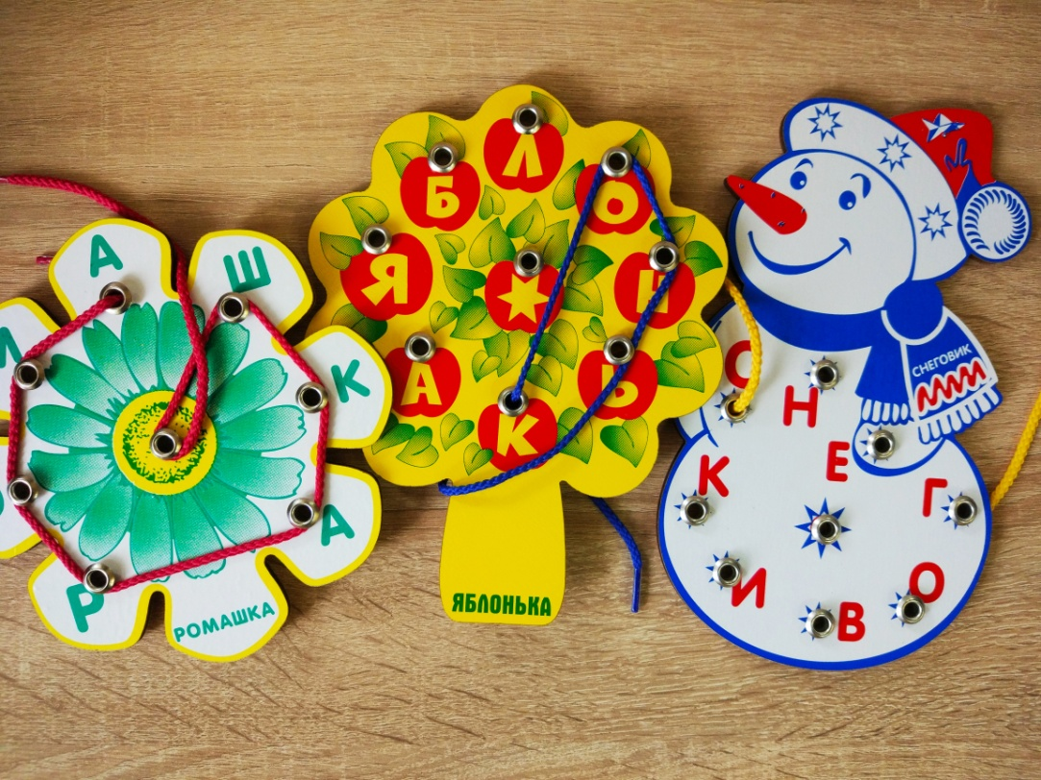
Серия игр «Эрудиты»
Игры «Яблонька», «Снеговик», «Ромашка» сочетают в себе два процесса – составление слов и шнурование.
Игры данной серии способствуют: - Развитию психических процессов (внимания, памяти, логического и творческого мышления, воображения); - Расширению словарного запаса, освоению содержания слов, словотворчеству);
- Подготовке к обучению чтению (различение гласных и согласных звуков, букв, выделение слогов, конструирование и чтение слов); - Тренировке мелкой моторики рук, координации «Глаз – рука», подготовке руки к письму

Slide 21
ПОМНИТЕ: Играя с ребёнком, вы получаете ощущение радости, открываете в нём новые, удивительные черты характера, прививаете ему желание учиться, познавать новое!

